Slide 1
Los roles en los Equipos

Slide 2
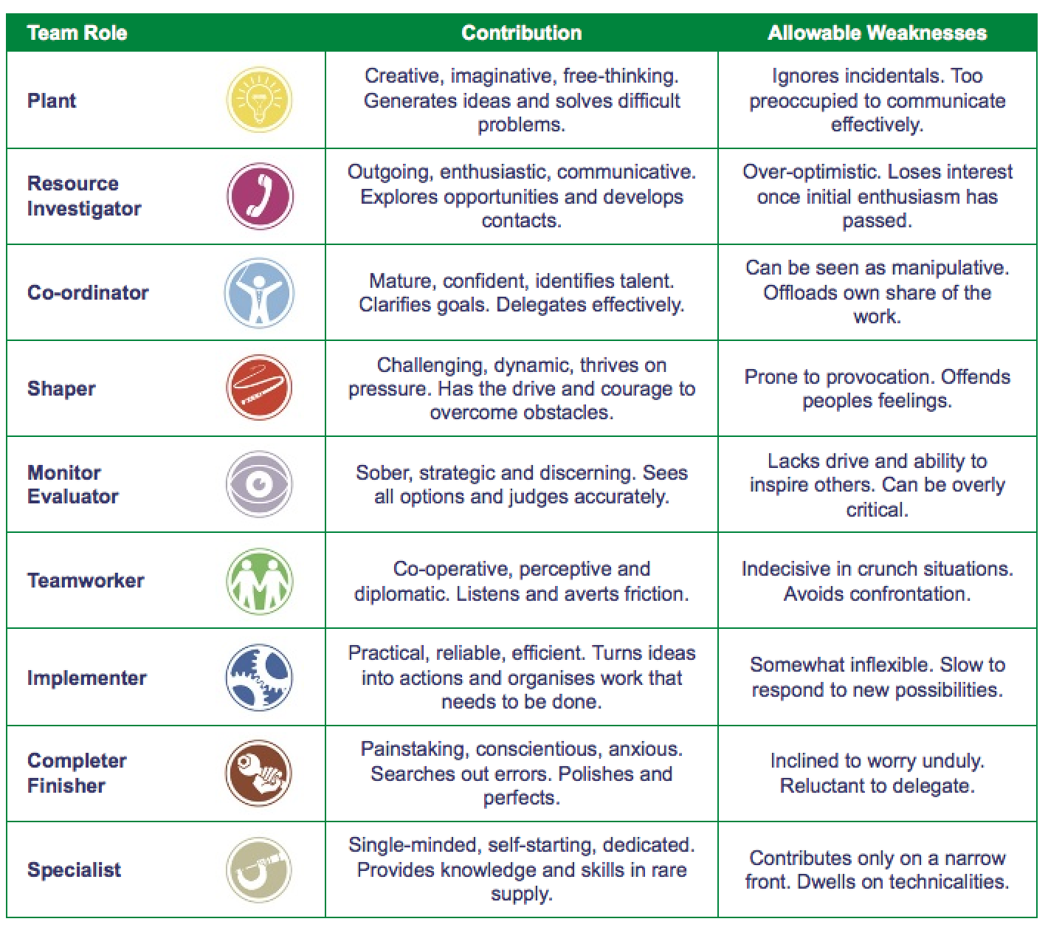

Slide 3
Traducciones aceptadas
PLANT CEREBRO
MONITOR-EVALUATOR MONITOR-EVALUADOR
COORDINATOR COORDINADOR
RESOURCE INVESTIGATOR INVESTIGADOR DE RECURSOS
IMPLEMENTER IMPEMENTADOR
COMPLETER FINISHER FINALIZADOR
TEAM WORKER COHESIONADOR
SHAPER IMPULSOR
SPECIALIST ESPECIALISTA

Slide 4
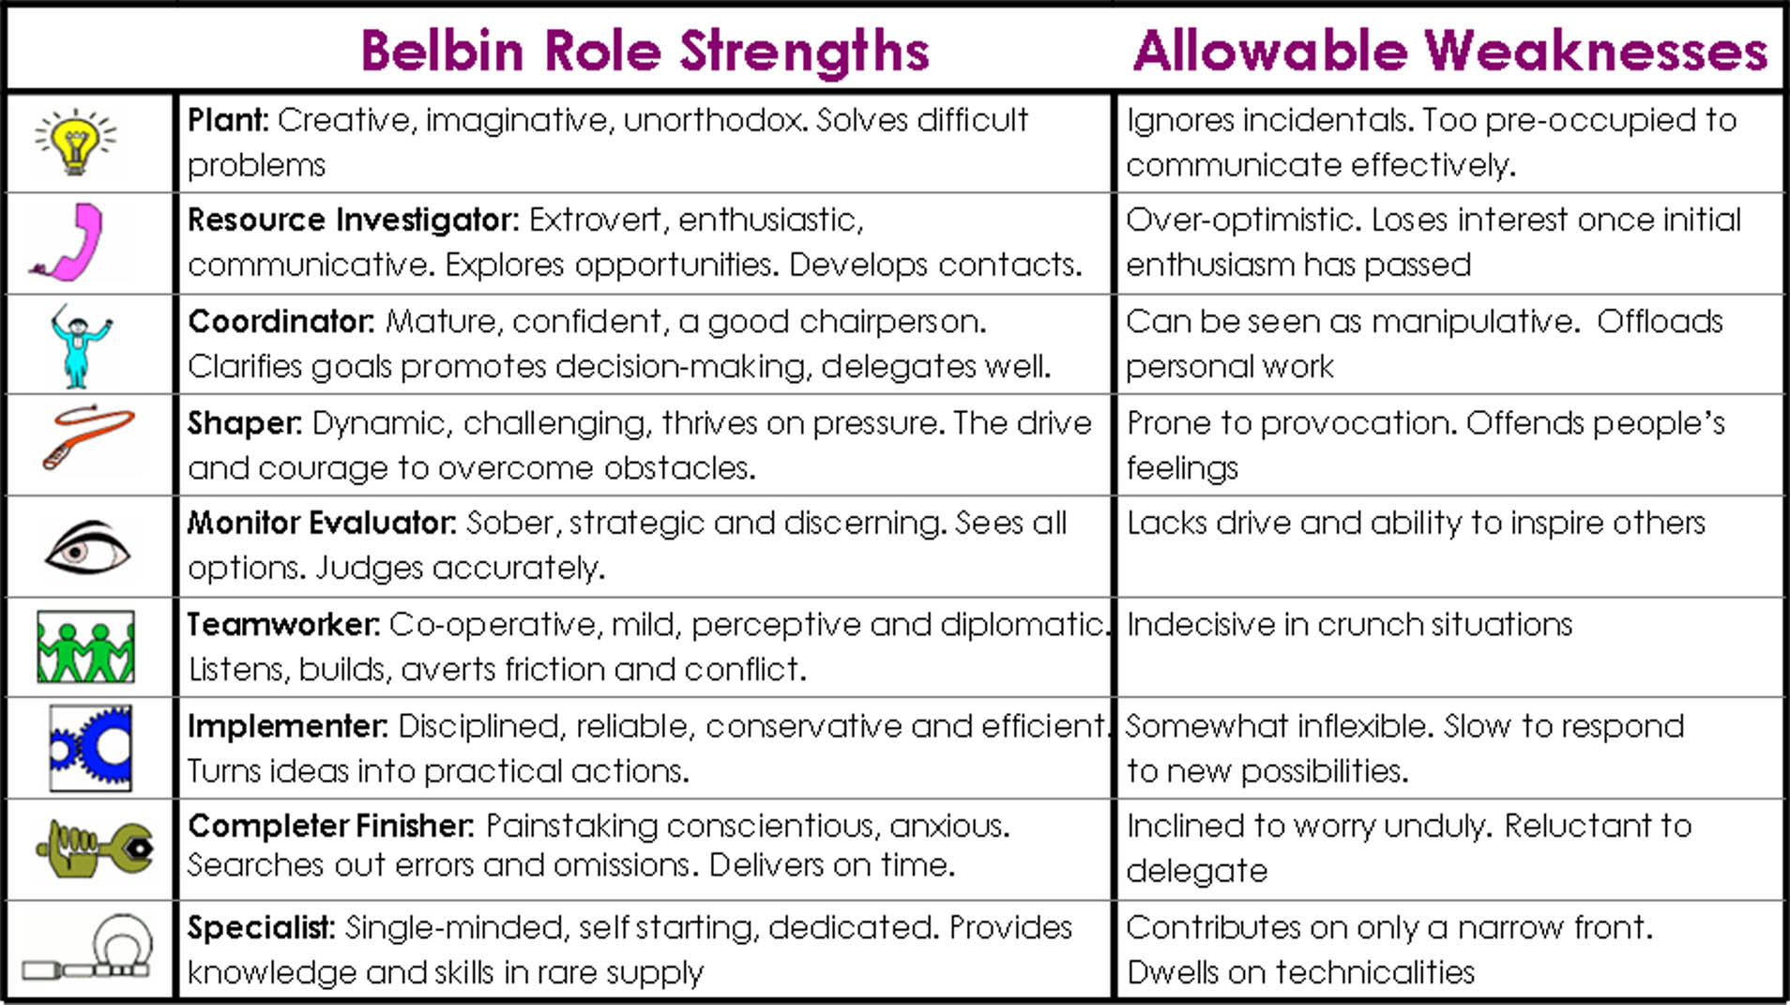
Roles según Dr. Meredith Belbin

Slide 5
